Slide 1
Департамент культуры, спорта, молодёжной политики и межнациональных отношений администрации города Евпатории Республики Крым

Slide 2
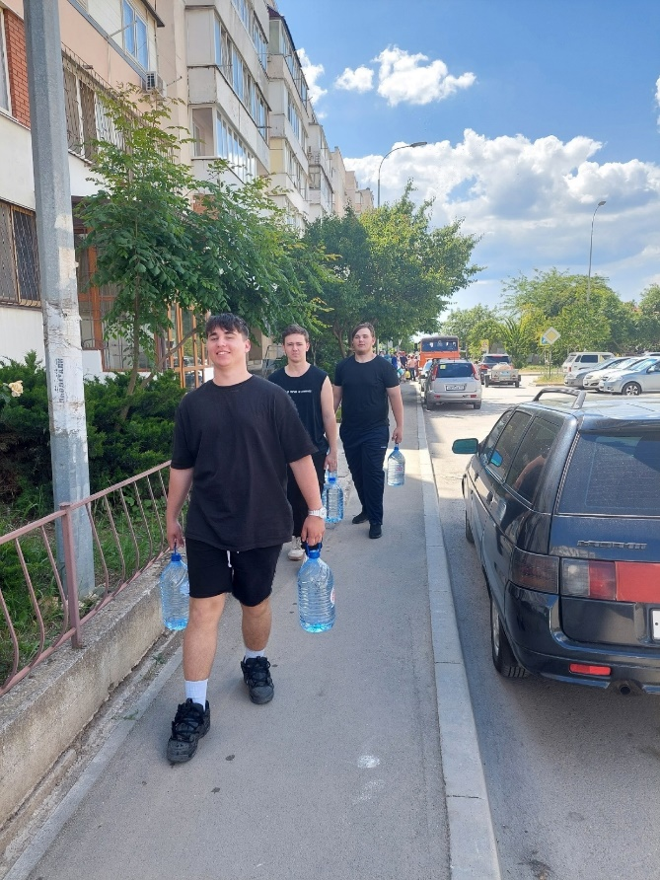
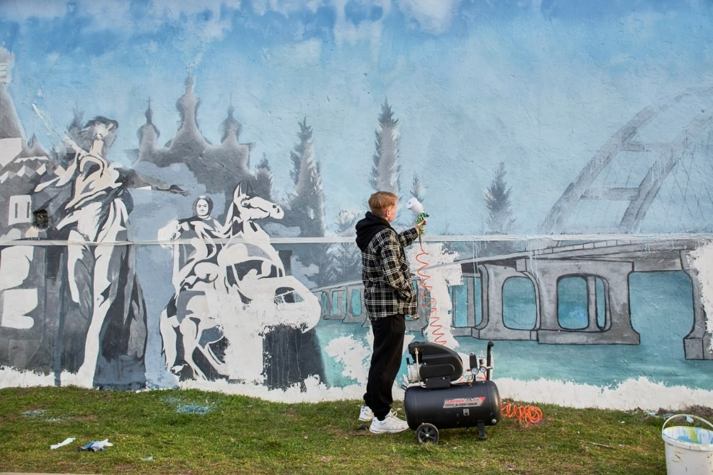
Наша команда из 90 активных, целеустремленных , готовых помогать волонтеров провела с начала 2024 года 17 добрых дел

Slide 3
Нашими партнерами при организации мероприятий стали:
Западный зональный центр АНО «ДОМ МОЛОДЕЖИ»,
МБУ «Центр массового спорта»,
Евпаторийский институт социальных наук (филиала) ФГАОУ ВО «Крымский федеральный университет имени В.И. Вернадского»,
ГБПОУ РК «Евпаторийский техникум строительных технологий и сферы обслуживания»,
ГБПОУ «Евпаторийский индустриальный техникум»,
ГАОУ СПО РК «Евпаторийский медицинский колледж»,
АНО «ПОО медицинский колледж «Монада».

Slide 4
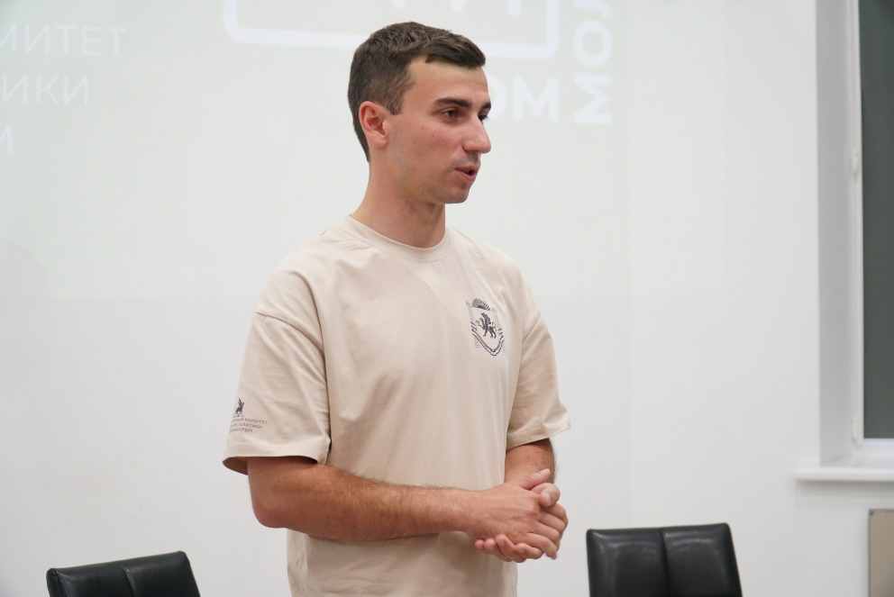
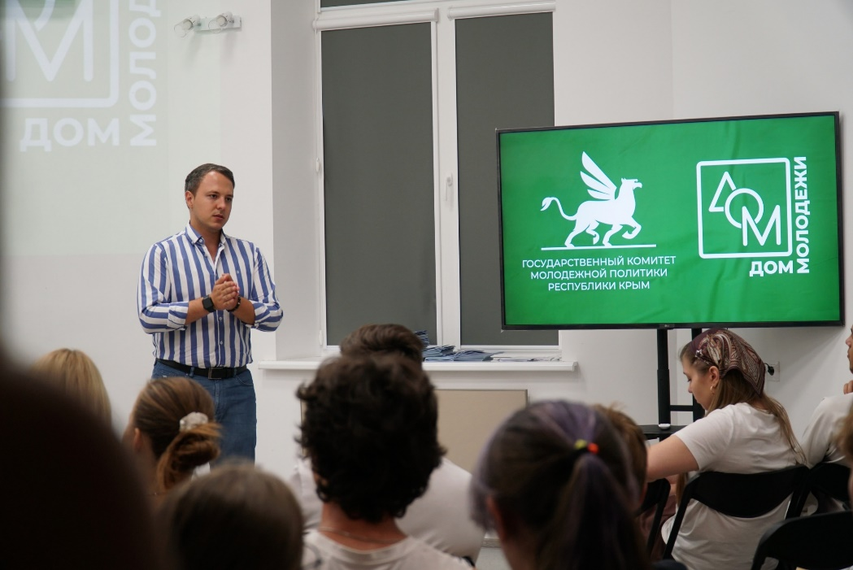
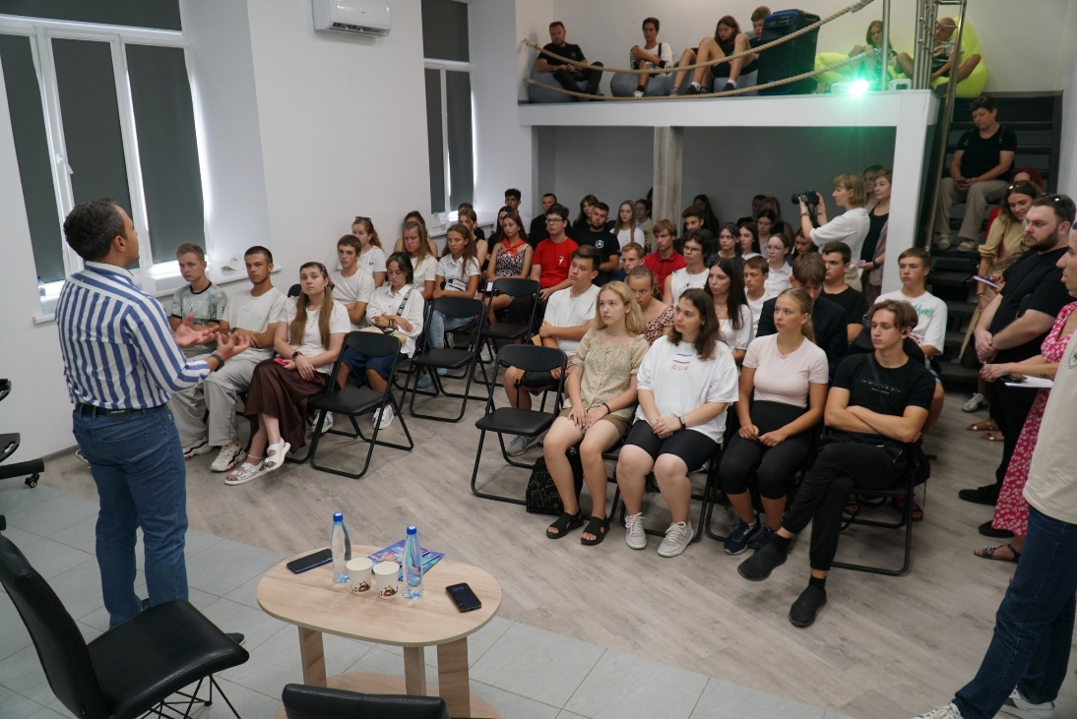
Наши мероприятия посетили
заместитель министра образования, науки и молодежи Республики Крым Оксана Красникова, председатель Государственного комитета молодежной политики Республики Крым Алексей Зинченко, директор АНО"ДОМ МОЛОДЕЖИ" Даниил Мещеряков.

Slide 5
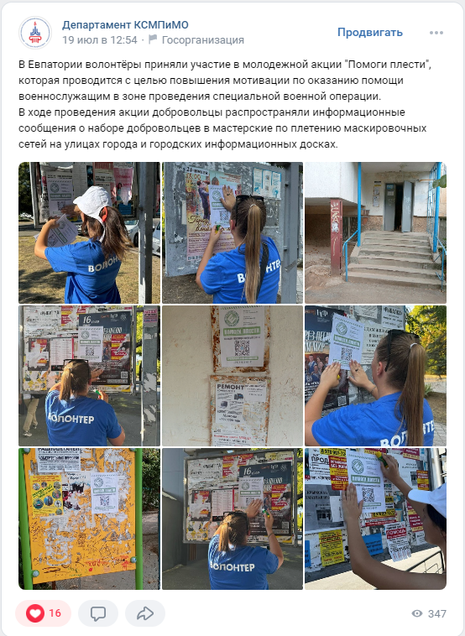
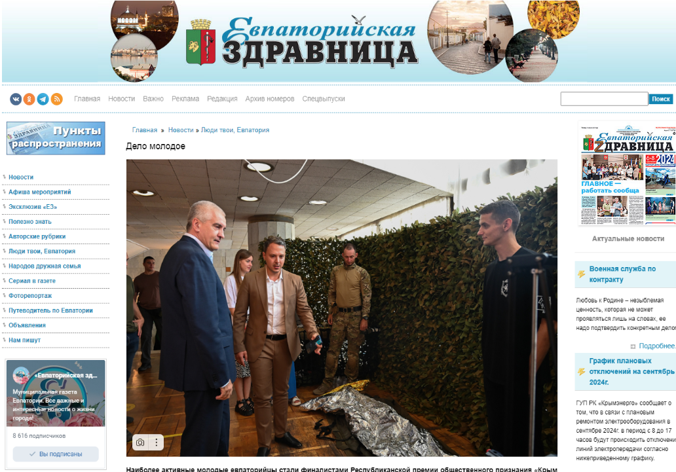
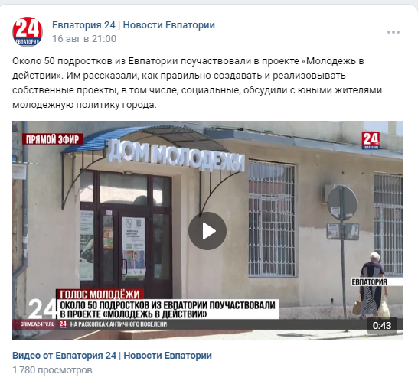
Добрые дела организации освещали
АНО ТРК «Евпатория24»
АНО «Издательство газеты «Евпаторийская здравница»
Информация о наших мероприятиях размещается на
страницах молодежных сообществ в социальной сети ВКонтакте.

